Slide 1
Увековечивание памяти Александра Невского в камне.
Выполнила ученица 10 класса МОУ «Вёскинская СОШ» Шадрина Екатерина.

Slide 2
Жизнь выдающегося полководца и дипломата, государственного деятеля и святого издавна привлекала внимание потомков. Память об Александре Невском увековечена в нашей стране во многих монументальных памятниках.

Slide 3
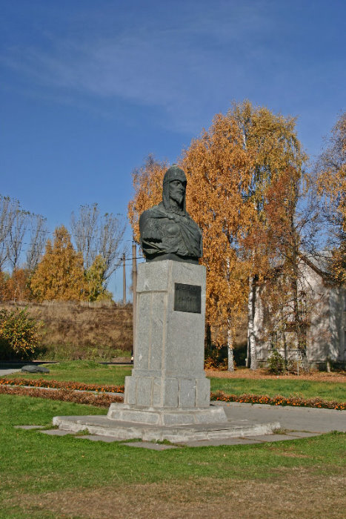
28 декабря 1958г. по решению советского правительства на Красной площади Переславля –Залесского рядом со Спасо-Переображенским собором был открыт памятник Александру Невскому. Памятник установлен на месте, где ранее располагалась родовая вотчина князя. Этот традиционный бюст, где князь изображён в боевом снаряжении-кольчуге и шлеме и напоминает актёра Николая Черкасова, сыгравшего Александра Невского в одноименном фильме Сергея Эйзенштейна в 1938г. Бюст установлен на постаменте, на котором закреплена медная мемориальная табличка с его именем.

Slide 4
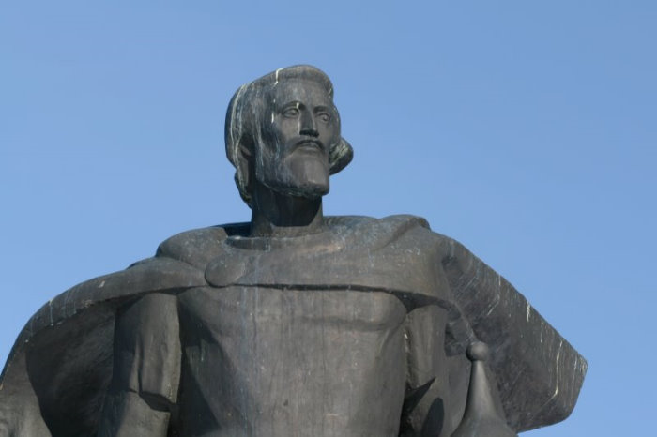
В Новгороде Великом, где молодой Александр Ярославич был посажен на княжение в 1236г., был поставлен памятник в 1985 году у церкви Бориса и Глеба в Плотниках на набережной Александра Невского.

Slide 5
П. Усть-Ижора. Памятник Александру Невскому расположен в сердце исторической части посёлка Усть-Ижора, рядом с церковью, освящённой в честь святого благоверного князя. Он возвышается на берегу реки Ижора, при впадении её в Неву-месте, на котором согласно летописным свидетельствам разворачивалась Невская битва русских войск со шведами. Скульпторы В.Э.Горевой и архитектор В.В.Попов изобразили князя стоящим на поверженных вражеских знамёнах, но не сминает их, ибо парит в воздухе. Высота памятника 900 см.

Slide 6
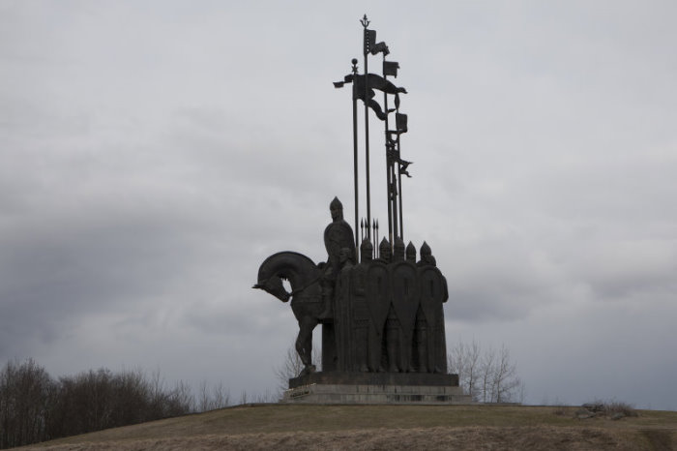
Псков, гора Соколиха.
Авторы памятника, скульптор И.И.Козлов и архитектор П.С.Бубенко, запечатлели святого и благоверного князя Александра Невского в окружении русских дружин . Огромная скульптурная композиция из бронзы и гранита, весом 163 тонны, олицетворяет единство и неделимость русской земли, её соборность, в которой наши предки находили духовную мощь и опору. Памятник был открыт в июле 1993г.

Slide 7
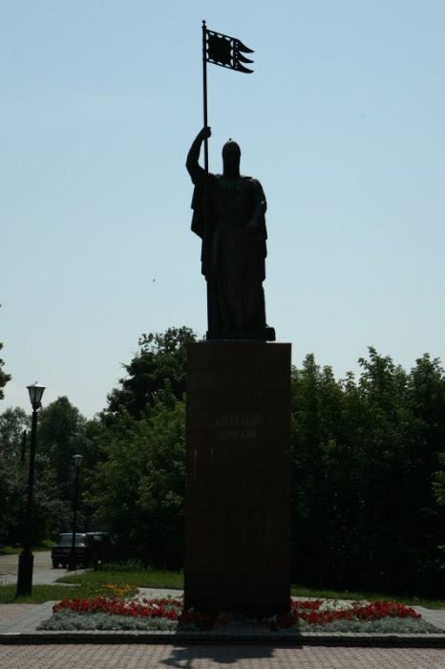
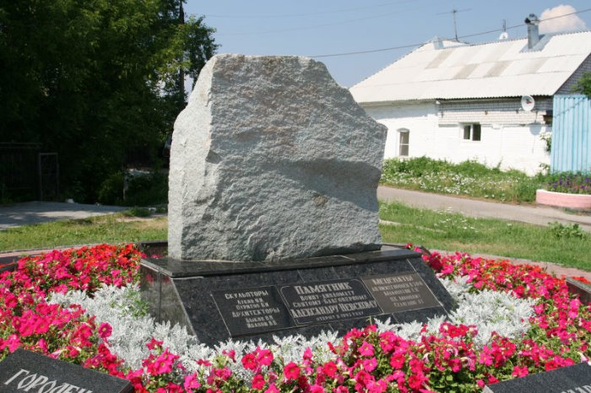
Городец Волжский
Место смерти Александра Невского точно не известно, но наиболее вероятно, что это произошло в Городце Волжском (ныне Нижегородская область). В Городце князю поставлено сразу два памятника, один — в рост, второй — камень, посвященный не только его воинским заслугам, но и дипломатическим талантам.

Slide 8
Памятник Александру Невскому в Санкт-Петербурге составляет единую композицию со знаменитым памятником Петру I , «Медным Всадником». Находится напротив входа в лавру, был выполнен по проекту скульптора Валентина Григорьевича Козенюка.
Торжественное открытие памятника Александру Невскому состоялось в День Победы, 9 мая 2002 года.
Образ Александра Невского является собирательным. Державный жест руки и выражение лица князя как будто выражают знаменитую фразу: «Кто с мечом к нам придет – от меча и погибнет».

Slide 9
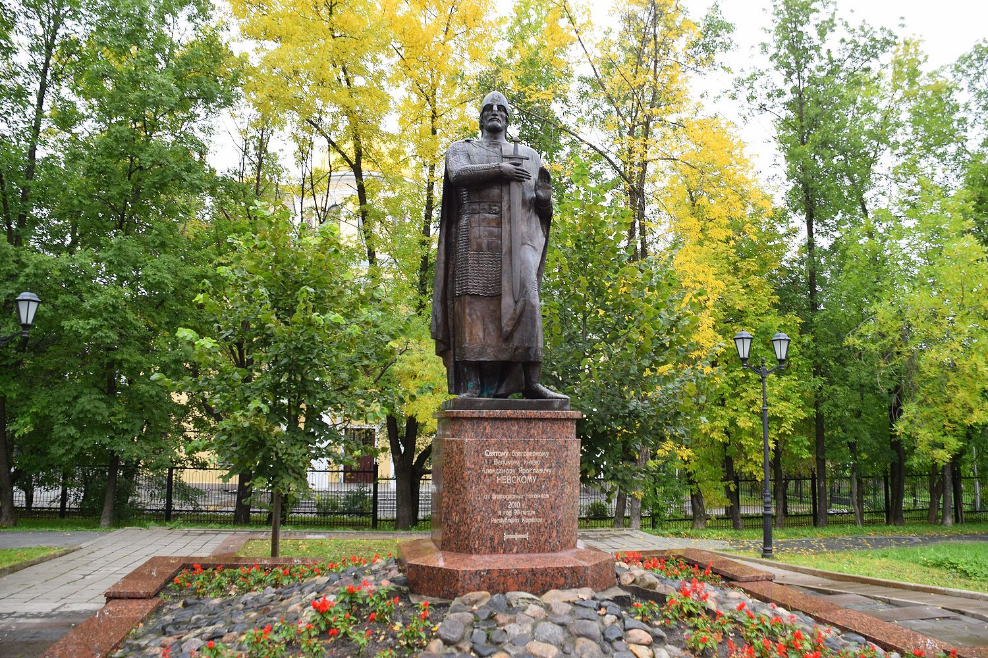
Памятник в Петрозаводске.

Slide 10
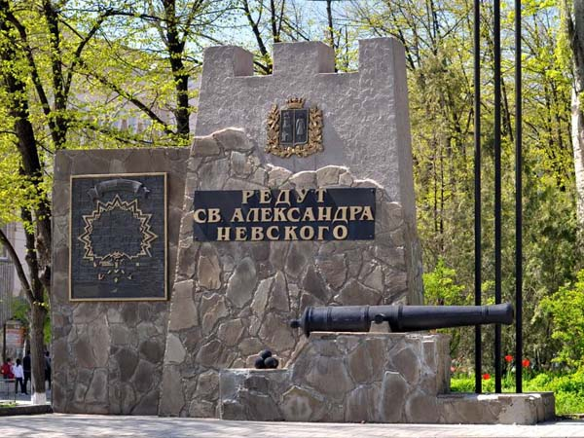
Редут святого Александра Невского в Ростове на Дону.

Slide 11
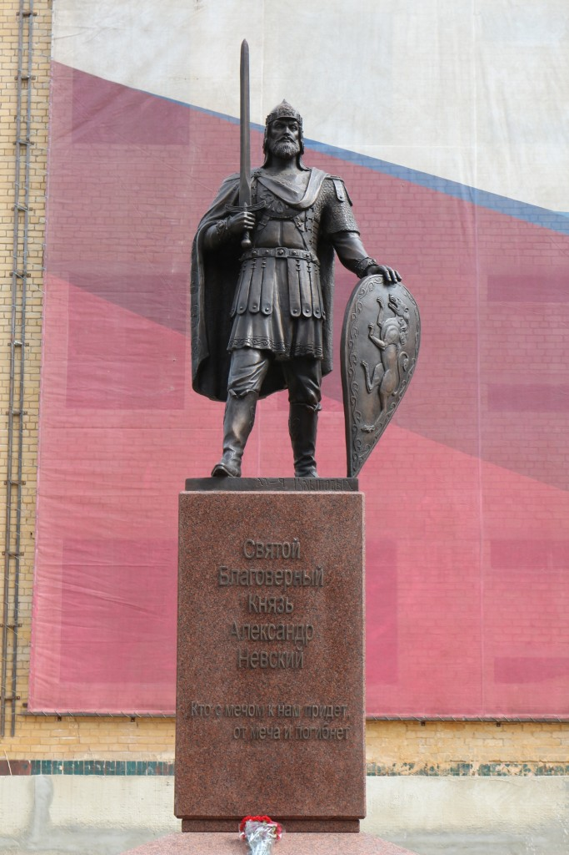
Памятник Александру Невскому в Донецке.

Slide 12
Спасибо за внимание!

